Slide 1
Classifications de documents de fact-checking
Groupe H :
NGUYEN Hoai Nam - 21512583
NGUYEN Huu Khang- 21506865
NGUYEN Tran Tuan Nam - 21914400
TRAN Thi Tra My - 21511002

Slide 2
Approches
Suppresion des colonnes :
Il y a beaucoup de colonnes qui n’ont pas de données.
Ex : claimReview_author, creativeWork_author_sameAs.
Les colonnes qui augmentent significative le temps d’exécution.
Ex : claimReview_author_url, extra_entities_author, ex-tra_entities_body, extra_entities_claimReview_claimReviewed, extra_entities_keywords, extra_refered_links.
Les colonnes qui donnent peu d’informations mais provoquent une diminution important de précision.
Ex : claimReview_author_name, claimReview_source.

Slide 3
Approches (suite)
Traitement sur les valeurs manquantes :
La colonne extra_body contient des données textuelles mais il y a 2 lignes qui contiennent les valeurs nulles. Nous les avons enlevé de la colonne.
Les colonnes qui manquent quelques valeurs. Nous les avons rempli par une chaîne de caractère « Inconnu ».
Ex : creative-Work_author_name, extra_tags, claimReview_datePublished, creativeWork_datePublished.
Les colonnes rating_bestRating, rating_worstRating, rating_ratingValue sont rempli par la moyenne des valeurs disponibles.

Slide 4
Approches (fin)
Prétraitement des données textuelles :
Tokenisation :
Suppression les contractions, les liens, les caractères non-ASCII.
Mise en minuscule les caractères.
Stopwords :
Suppression des stopwords car ils n’ont pas de signification propre.
Lemmatisation :
Ramener tous les mots similaire vers un mot commun.

Slide 5
Choix de variables
Sélection de variables
Traitement de la colonne rating_AlternateName :
Convertir la valeur « true » à 1 et les autres valeurs à 0.
Convertir la valeur « true » et « false » à 1 et les autres valeurs à 0.
Solution pour éviter déséquilibration des données
Application de downsampling car 32700 valeurs 0 vs 4595 valeurs 1.

Slide 6
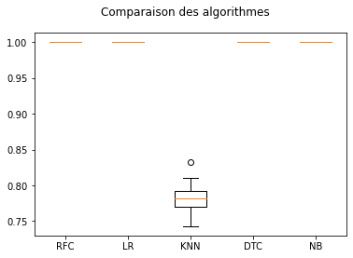
Choix de classification
Utilisation de kFold et GridSearchCV afin de trouver le meilleur classifieur :

Slide 7
Choix de classification (suite)
Nous avons choisi l’arbre de décision (DecisionTreeClassifier ou DTC) et fôrets aléatoires (RandomForestClassifier ou RFC) car ils ont obtenu le meilleur score d’après la méthode GridSearchCV.

Slide 8
Analyse
En utilisant le Pipeline nous avons obtenu le résultat comme suivant,
Résultat précision | RFC | DTC
Avant downsampling | 93% | 90%
Après downsampling | 79% | 76%

